Slide 1
SIMON GREGORČIČ : SOČI

Slide 2
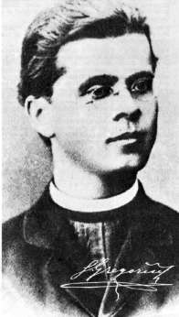
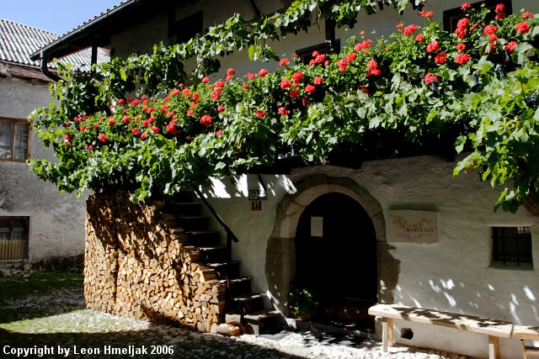
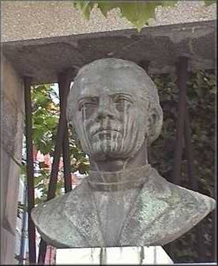
Simon Gregorčič - ŽIVLJENJEPIS
rojstvo : 15. oktobra 1844 - vasica Vrsno
bil je drugi otrok očeta Jerneja in matere Katarine
bil je pastir
ŠOLANJE : Libušnje, Gorica, uspešno je končal gimnazijo
poklic : duhovnik
ustanovil je tudi čitalnico, ki je bila ena prvih na Slovenskem
SLUŽBOVANJE : prvo službo kot kaplan nastopil v Kobaridu
kaplana v Rihenberg ( Slovo od Rihenberga )
pokoj - odhod v Gradišče
Leta 1882 je Gregorčič izdal prvi zvezek svojih Poezij.
Zaradi slabega zdravja, je leta 1903 prodal hišo na Gradišču in se preselil v Gorico.
smrt : 24. novembra 1906

Slide 3
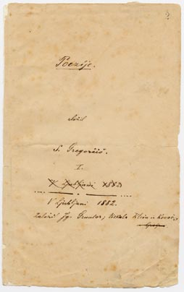
Simon Gregorčič : DELA
Njegova najbolj znana dela so:
- Soči - Nazaj v planinski raj - Slovo od Rihenberka - Srce sirota - Domovini - Eno devo le bom ljubil - Naša zastava - Zvezna - Človeka nikar - Ujetega ptiča tožba
Najbolj slavna poezija je poezija posvečena reki SOČI
Simon Gregorčič je bil velik domoljub – DOMOLJUBNE PESMI

Slide 4
Simon Gregorčič : SOČI

Slide 5
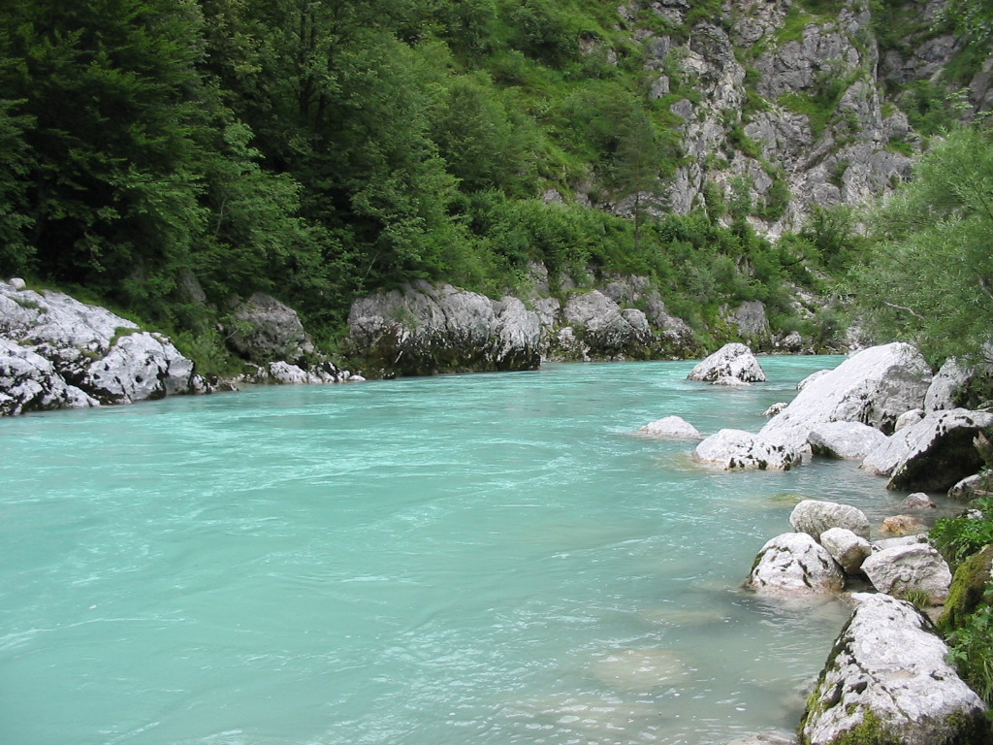
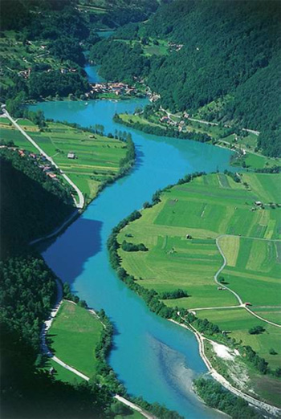
O PESMI
posvečena je reki Soči
napisalo jo je leta 1879 Stritarjevem Zvonu
vizija 1. svetovne vojne
enokitična ali brezkitična
Soči je oda ( hvalnica )

Slide 6
Soči : ZGRADBA PESMI
Rima :
Krasná si, bistra hči planin, a
brdka v prirodni si lepoti, b
ko ti prozornih globočin a
nevihte temne srd ne moti, b - PRESTOPNA RIMA
Rad gledam ti v valove bodre, a
valove te zeleno-modre; a
temna zelen planinskih trav b
in vedra višnjevost višav b
- ZAPOREDNA RIMA
Refren :
Krasná si, bistra hči planin,
( na koncu raznih kitic-odmev , glavna misel)
Inverzija :
nevihte temne srd ne moti
( spremenjen stalni besedni red )
Ukrasni pridevnik
na rosah sinjega neba,

Slide 7
Poosebitev :
lepoto ti si pila
Nagovor
ti meni si predraga znanka
( ogovarjanje odsotnih/umrlih oseb, stvari, rastlin, živali )
Govorniško vprašanje :
Mar veš, da tečeš tik grobov,
grobov slovenskega domovja?
( odg. je že vnaprej znan, vzbuditi določene občutke, odg. ne pričakujemo )
Pretiravanje :
In dež krvav in solz potok
Anafora
kar vode v tvojih bo planinah,
kar bode v cvetnih je ravninah,
( na začetku zaporednih verzov )
Primera :
in jasna si ko gorski zrak
Aliteracija
in vedra višnjevost višav

Slide 8
REALIZEM V EVROPI
Vrste realizma :
romantični realizem ( Pisci se še niso otresli vseh značilnosti romantike )
objektivni realizem ( Značilna je stvarnost brez čustev )
psihološki realizem ( Osnovna snov je notranjost ljudi )
impresionistični realizem ( temelji na trenutnih vtisih )
kritični realizem ( kritika sodobne meščanske družbe )
književna smer ( Evropa )
po letu 1830
do leta 1870 –naturalizem
najmanj uspešen v poeziji
najuspešnejši v prozi
podrobno je prikazoval zunanji svet, okolje, situacije in osebe ter natančno podajal dialog

Slide 9
NATURALIZEM V EVROPI
človek je po mnenju naturalistov odvisen od dednosti, okolja in zgodovinskega trenutka.
snov naturalističnih del je navadno življenje delavcev in malih meščanov v predmestjih velikih mest ali v velikih industrijskih krajih
je slovstvena smer
v 80. in 90. letih 19.stol.
hočejo posneti resničnost – v opisih so zelo podrobni

